Slide 1
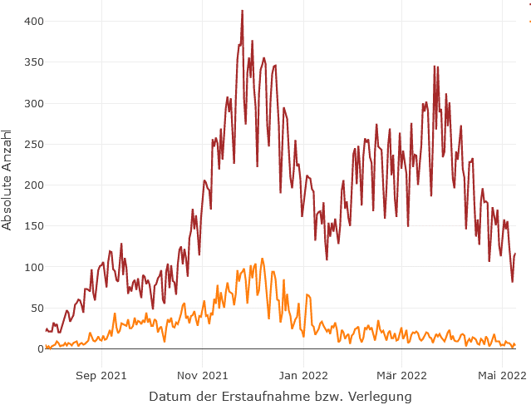
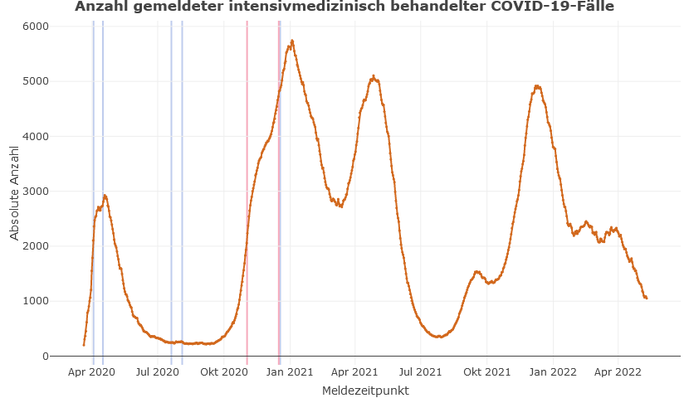
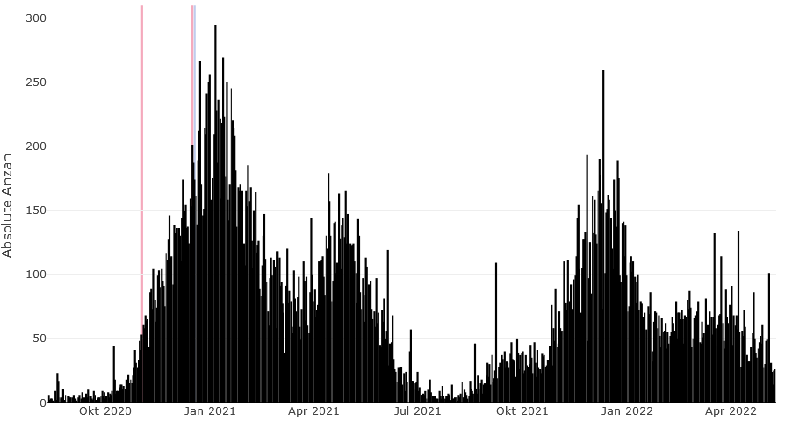
DIVI-Intensivregister
Neuaufnahmen auf die ITS (pro Tag)
Mit Stand 11.05.2022 werden 1.037 COVID-19-Patient*innen auf Intensivstationen (der ca. 1.300 Akutkrankenhäuser) behandelt.
Rückgang in der COVID-ITS-Belegung
ITS-COVID-Neuaufnahmen mit +1.012 in den letzten 7 Tagen
Lock-Down
Lock-Down
5.762
Anzahl verstorbener SARS-CoV2 positive ITS-Patient*innen (pro Tag)
1.037
Notes:
Vorwoche Belegung: 1.2xx (am 04.05) -> Rückgang ITS-Belegung
Vorwoche Aufnahmen: +1.012 -> Abnahme in der Neuaufnahmen 7-Tage-Anzahl
- Verstorbenen Anzahl weiterhin hoch

Slide 2
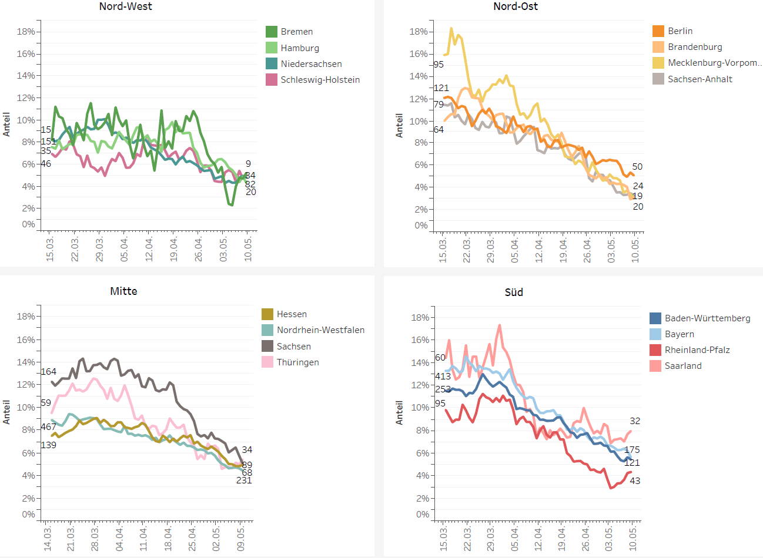
Anteil der COVID-19-Patient*innen an der Gesamtzahl betreibbarer ITS-Betten (* letzte 8 Wochen)
Datenstand: 11.05.2022

Slide 3
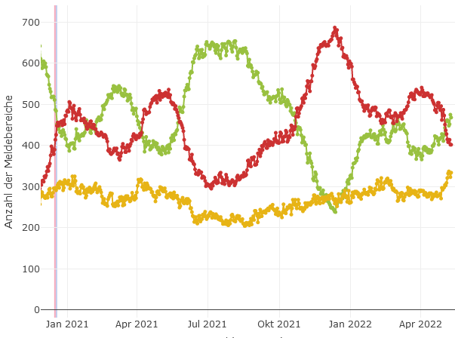
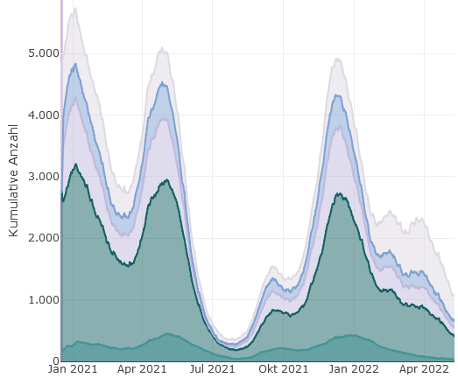
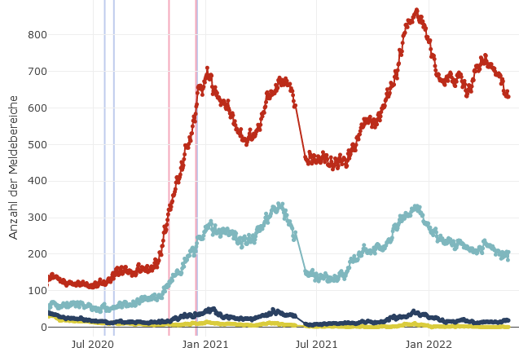
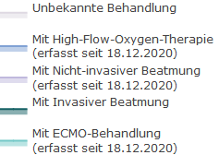
Behandlungsbelegung COVID-19 nach Schweregrad
Einschätzung Betriebssituation
Gründe der Betriebs-einschränkung
Rückgang

Slide 4
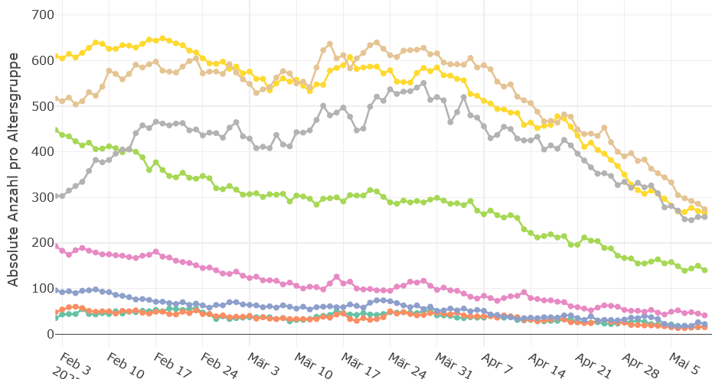
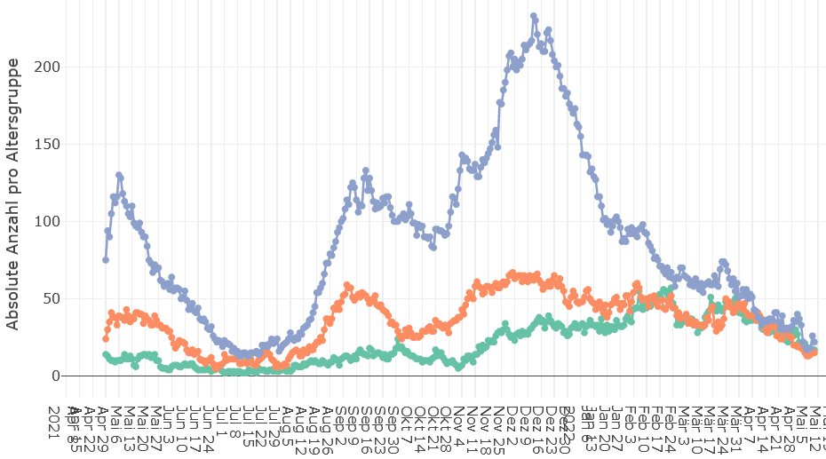
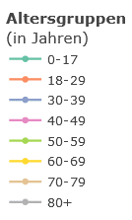
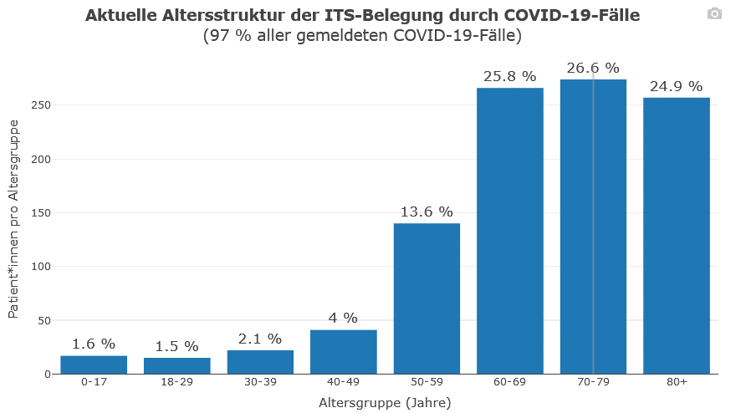
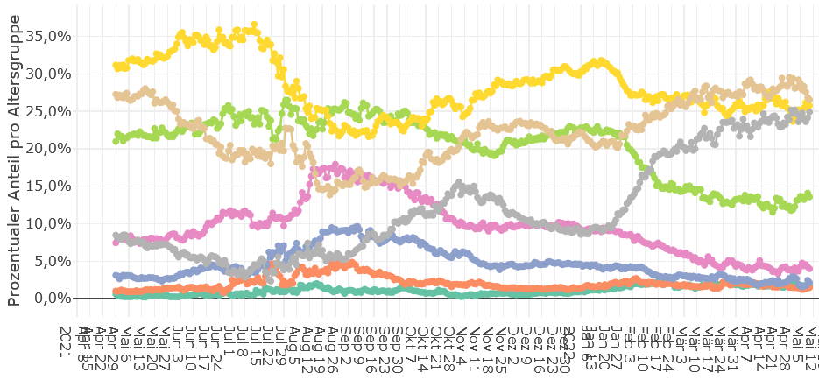
(absolute Anzahlen)
(zoom):
Altersgruppen Entwicklung (absolut)
(prozentuale Anzahlen)
Altersgruppen Entwicklung (prozentual)
Notes:
75% > 60 Jahre aktuelle Belegung

Slide 5
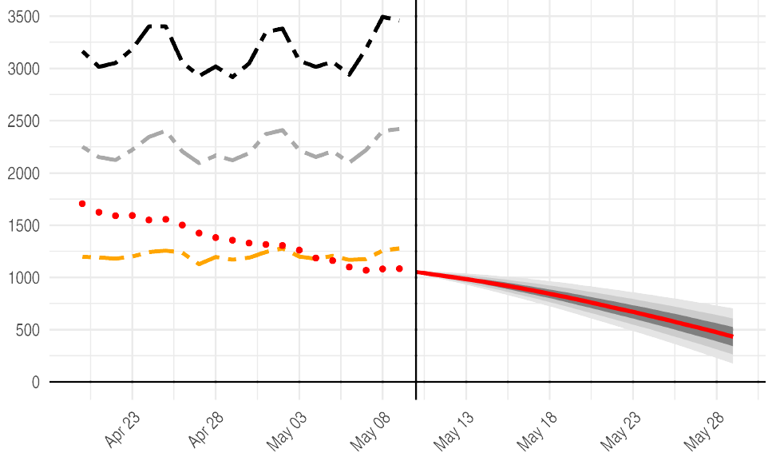
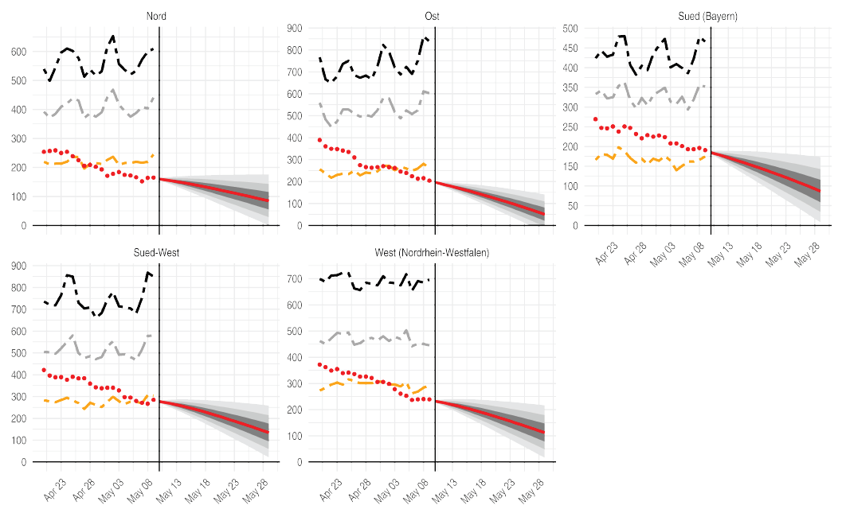
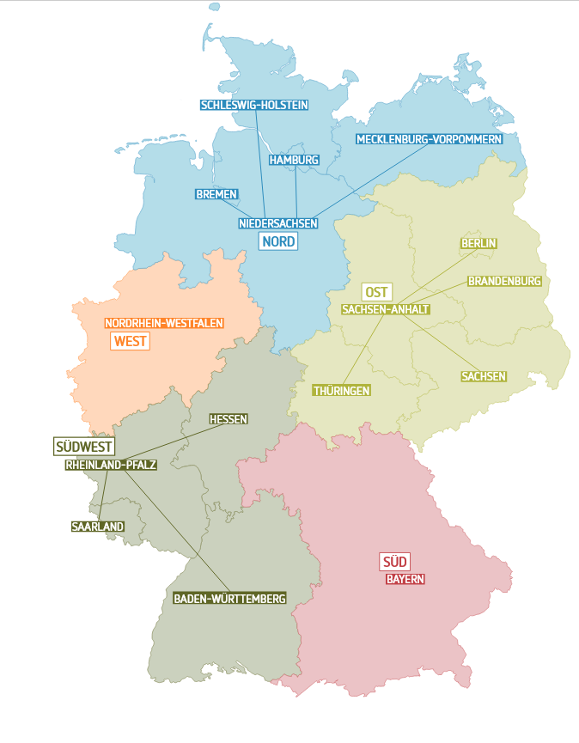
SPoCK: Prognosen intensivpflichtiger COVID-19-Patient*innen
Deutschland
Länder (nach Kleeblättern) mit Kapazitäts-Prognosen:
Kleeblatt Zuordnungen
Notes:
Prognosen für die nächsten 20 Tage! Hierbei ist zu beachten, dass dies die Trends anzeigt wenn der jetzige Zustand und Trend sich fortsetzt (sprich keine neuen Maßnahmen oder andere Effekte die nächsten Tage einsetzen). Verlässlich sind also va eher die nächsten 10 (!) Tage der Prognose

